Slide 1



Egg Club
Exploratory Data Analysis
Nguyễn Bùi Đức Anh + Nguyễn Ngọc Yến

Slide 2


Chương trình
1.Một số khái niệm liên quan
2. Feature Engineering (Kỹ thuật làm việc với các đặc trưng)

Slide 3

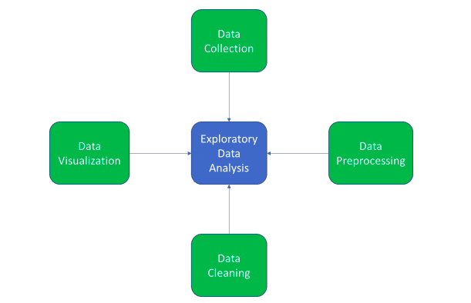
EDA – phân tích dữ liệu thăm dò là quá trình mô tả dữ liệu bằng các kỹ thuật thống kê và trực quan hoá nhằm tập trung vào các khía cạnh quan trọng của dữ liệu để tiếp tục phân tích. Điều này bao gồm cả việc kiểm tra tập dữ liệu từ nhiều góc độ, mô tả và tóm tắt nó mà không đưa ra bất kỳ giả định nào khác về nội dung của nó. EDA là một bước quan trọng cần phải thực hiện trước khi đi sâu vào mô hình thống kê hoặc học máy.c

Slide 4

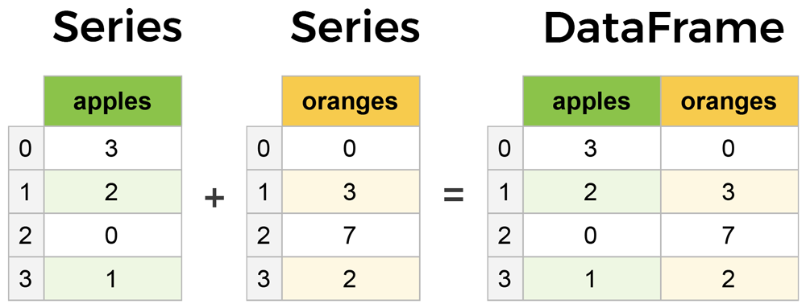
1.Một số khái niệm liên quan
DataFrame: là một cấu trúc chứa dữ liệu hai chiều và các nhãn tương ứng của nó. DataFrames được sử dụng rộng rãi trong data science, machine learning, scientific computing và nhiều lĩnh vực sử dụng nhiều dữ liệu khác.

Slide 5
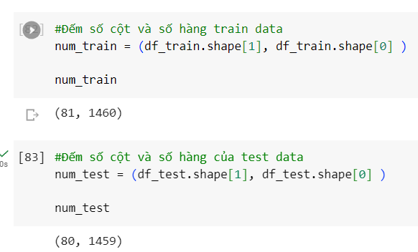
2. Kích thước tập dữ liệu
Kích thước tập dữ liệu: bao gồm các số liệu về số cột, số hàng của dataset;vv

Slide 6
3. Một số loại đặc trưng thông thường:
Numerical features (Đặc trưng số học): Đây là các đặc trưng có giá trị số và thường đo lường được. Ví dụ: tuổi, giá trị, diện tích, trọng lượng, thời gian tính bằng giây.
Time features (Đặc trưng thời gian): Đây là các đặc trưng liên quan đến thời gian và có thể đo bằng đơn vị thời gian như ngày, tháng, năm, giờ, phút, giây. Ví dụ: ngày sinh, thời gian giao dịch, ngày hết hạn hợp đồng.
Discrete features (Đặc trưng rời rạc): Đây là các đặc trưng có giá trị rời rạc, thường là các nhãn hoặc danh mục. Ví dụ: giới tính (nam/nữ), loại sản phẩm (điện thoại di động, máy tính xách tay, máy ảnh), trạng thái hôn nhân (độc thân, đã kết hôn, li dị).
Continuous features (Đặc trưng liên tục): Đây là các đặc trưng có giá trị liên tục và có thể được đo với mức độ chính xác cao. Ví dụ: chiều cao, cân nặng, nhiệt độ, giá trị tiền tệ.
Categorical features (Đặc trưng phân loại): Đây là các đặc trưng có giá trị thuộc các nhóm phân loại riêng biệt, nhưng không có thứ tự cụ thể. Ví dụ: màu sắc (đỏ, xanh, vàng), khu vực (miền Bắc, miền Nam, miền Trung), loại hợp đồng (thuê, mua).

Slide 7
4. Basic Statistics
Basic statistics (Thống kê cơ bản) của một đặc trưng dữ liệu giúp chúng ta hiểu về tính chất và phân phối của đặc trưng đó. Một số thống kê cơ bản thường dùng:
Mean (Trung bình): Là giá trị trung bình của tất cả các quan sát trong đặc trưng. Được tính bằng cách cộng tất cả các giá trị lại và chia cho số lượng quan sát.
Median (Trung vị): Là giá trị ở vị trí giữa của tất cả các quan sát trong đặc trưng. Được tính bằng cách sắp xếp các giá trị theo thứ tự tăng dần và chọn giá trị ở giữa (nếu số lượng quan sát lẻ) hoặc trung bình của hai giá trị ở giữa (nếu số lượng quan sát chẵn).
Mode (Mốt): Là giá trị xuất hiện nhiều nhất trong đặc trưng. Một đặc trưng có thể có nhiều mode (multimodal) hoặc không có mode (không có giá trị nào xuất hiện nhiều nhất).
Range (Phạm vi): Là hiệu của giá trị lớn nhất và giá trị nhỏ nhất trong đặc trưng. Được tính bằng cách trừ giá trị nhỏ nhất từ giá trị lớn nhất.
Standard Deviation (Độ lệch chuẩn): Đo lường mức độ phân tán của các quan sát xung quanh giá trị trung bình. Giá trị độ lệch chuẩn càng lớn thì dữ liệu càng phân tán rộng hơn.
Variance (Phương sai): Là bình phương của độ lệch chuẩn. Được tính bằng cách lấy trung bình của bình phương độ lệch của mỗi quan sát từ giá trị trung bình.
Percentiles (Phân vị): Được sử dụng để xác định giá trị nằm trong phần trăm cụ thể của toàn bộ dữ liệu. Ví dụ, phân vị thứ 25 (P25) là giá trị chia dữ liệu thành hai phần, 25% quan sát nhỏ hơn hoặc bằng P25 và 75% quan sát lớn hơn hoặc bằng P25.
Skewness (Độ lệch): Đo lường mức độ bất đối xứng của phân phối dữ liệu. Nếu giá trị skewness âm, dữ liệu lệch về bên trái, và nếu giá trị skewness dương, dữ liệu lệch về bên phải.
Kurtosis (Độ nhọn): Đo lường độ dốc của phân phối dữ liệu. Một độ nhọn cao cho thấy đuôi dữ liệu dày hơn và một độ nhọn thấp cho thấy đuôi dữ liệu mỏng hơn so với phân phối chuẩn.

Slide 8
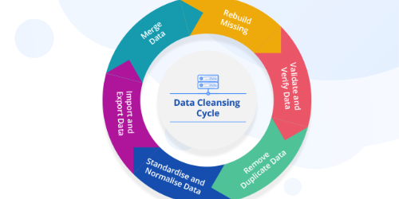
5. Làm sạch dữ liệu (Data Cleaning)
Làm sạch dữ liệu là quá trình điều chỉnh hoặc loại bỏ dữ liệu không chính xác, sai định dạng, trùng lặp, không liên quan, không đầy đủ hoặc có vấn đề (dirty) trong cơ sở dữ liệu. Làm sạch dữ liệu hiệu quả sẽ đảm bảo các dữ liệu nhất quán và không có bất kỳ lỗi nào có thể gây ra vấn đề trong quá trình sử dụng hoặc phân tích sau này

Slide 9
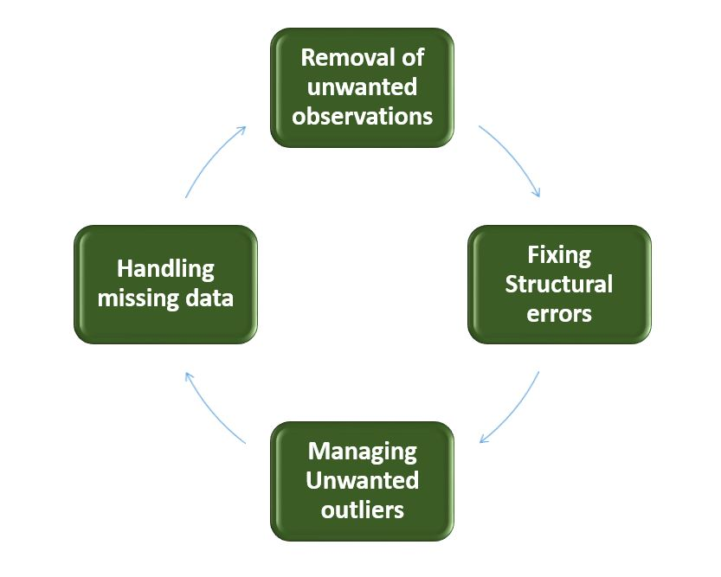
Một số công đoạn làm sạch dữ liệu
Xử lý duplicated rows (các hàng trùng lặp)
Xử lý missing values (giá trị bị thiếu)
Xử lý unique values (các giá trị duy nhất
.....................

Slide 10
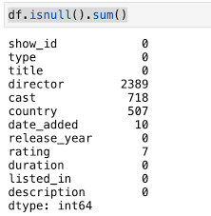
Xử lý duplicated rows (các hàng trùng lặp)
Đôi khi trong dữ liệu, có thể có các hàng bị trùng lặp, tức là các hàng có cùng giá trị trong tất cả hoặc một số đặc trưng. Trước khi tiến hành phân tích, chúng ta cần kiểm tra và xử lý các hàng trùng lặp bằng cách loại bỏ chúng để tránh ảnh hưởng không mong muốn đến kết quả phân tích. Điều này có thể được thực hiện bằng cách sử dụng các

Slide 11
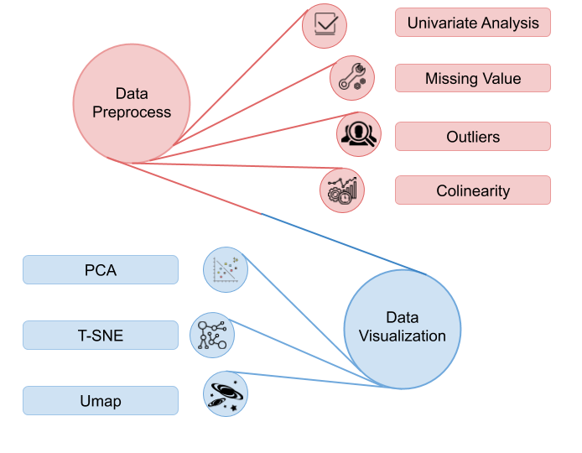
Xử lý missing values (giá trị bị thiếu)
Missing values là các giá trị thiếu hoặc không có trong dữ liệu. Các giá trị bị thiếu có thể gây ảnh hưởng đến tính chính xác và hiệu quả của phân tích. Trong công đoạn này, chúng ta cần xác định và xử lý các giá trị bị thiếu. Có một số phương pháp xử lý missing values, bao gồm xóa các hàng hoặc cột chứa giá trị bị thiếu, điền giá trị bị thiếu bằng giá trị trung bình, trung vị hoặc phương pháp khác dựa trên quy tắc nghiệp vụ.

Slide 12
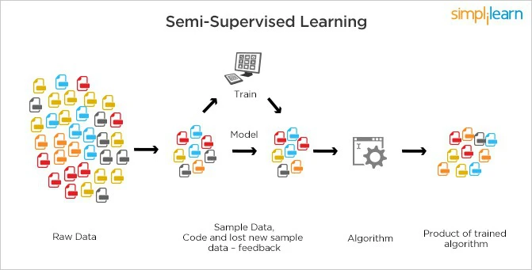
Xử lý unique values (các giá trị duy nhất)
Xử lý unique values (các giá trị duy nhất): Các giá trị duy nhất là các giá trị khác nhau trong một đặc trưng dữ liệu. Trong EDA, chúng ta cần hiểu và kiểm tra số lượng giá trị duy nhất trong các đặc trưng, và có thể xem xét việc loại bỏ các đặc trưng có quá ít giá trị duy nhất hoặc quá nhiều giá trị duy nhất có thể gây ảnh hưởng không mong muốn đến phân tích hoặc tạo ra nhiễu.

Slide 13
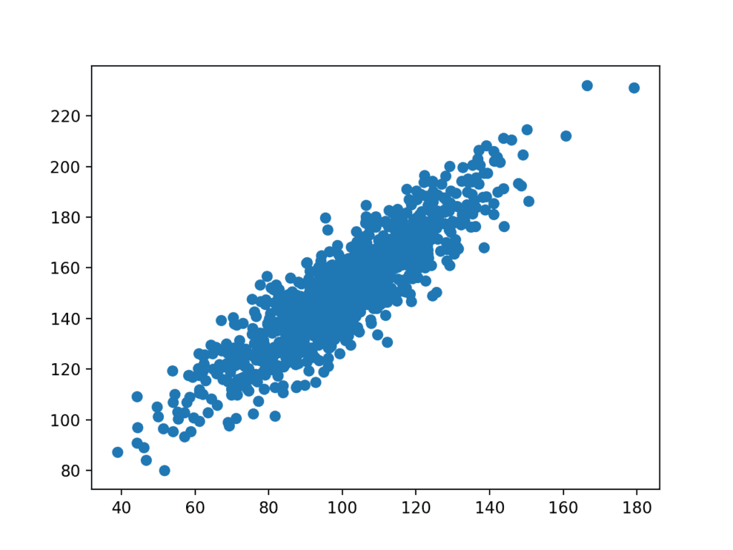
6. Xác định các biến tương quan
Tìm ra mối tương quan giữa các biến với phương pháp ma trận tương quan (correlation matrix) sẽ giúp ta biết một biến có liên quan như nào với các biến khác, từ đó có thể giúp xác định biến dữ liệu quan trọng trong tập dữ liệu

Slide 14
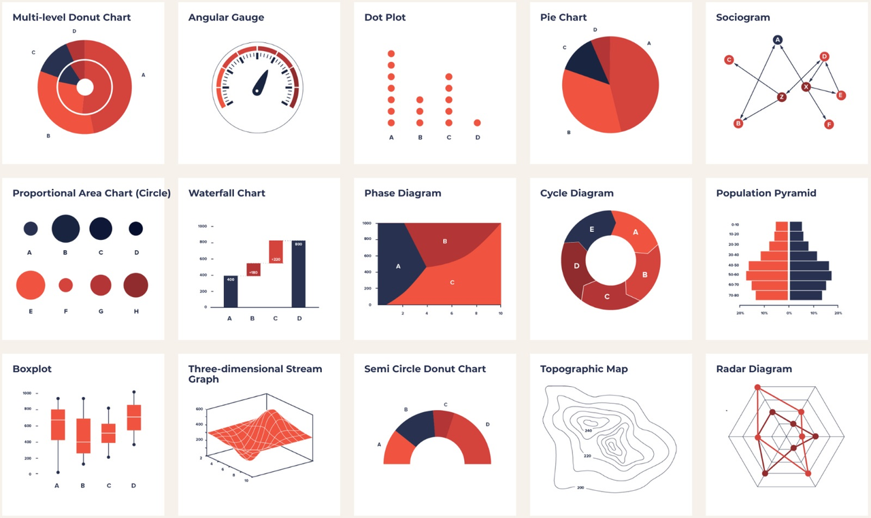
7. Trực quan hóa dữ liệu
Trực quan hóa dữ liệu bằng nhiều dạng biểu đồ khác nhau, ví dụ box plot và histograms, để phát hiện các pattern, xu hướng thay đổi của các biến

Slide 15
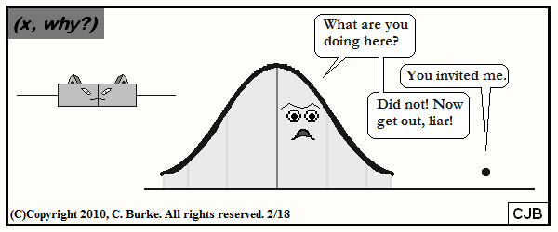
8. Outliners (các điểm dữ liệu ngoại lai)
Outliners (các điểm dữ liệu ngoại lai): là các quan sát có giá trị cực đại hoặc cực tiểu so với phân phối chung của dữ liệu. Các outliners có thể là các giá trị cực kỳ lớn hoặc cực kỳ nhỏ so với các giá trị khác nhau trong tập dữ liệu. Trong EDA, việc phát hiện và xử lý outliners là một bước quan trọng để đảm bảo tính chính xác của phân tích dữ liệu. Một phương pháp phổ biến để phát hiện outliers trong EDA là sử dụng biểu đồ, ví dụ như biểu đồ box plot (biểu đồ hình hộp) hoặc scatter plot (biểu đồ phân tán), có thể giúp hiển thị các điểm dữ liệu ngoại lai. Các giá trị cực đại hoặc cực tiểu có thể được hiện thị rõ ràng trên biểu đồ, cho phép nhận biết các outliers

Slide 16
Egg Club
2. Feature Engineering (Kỹ thuật làm việc với các đặc trưng)
Nguyễn Bùi Đức Anh + Nguyễn Ngọc Yến

Slide 17
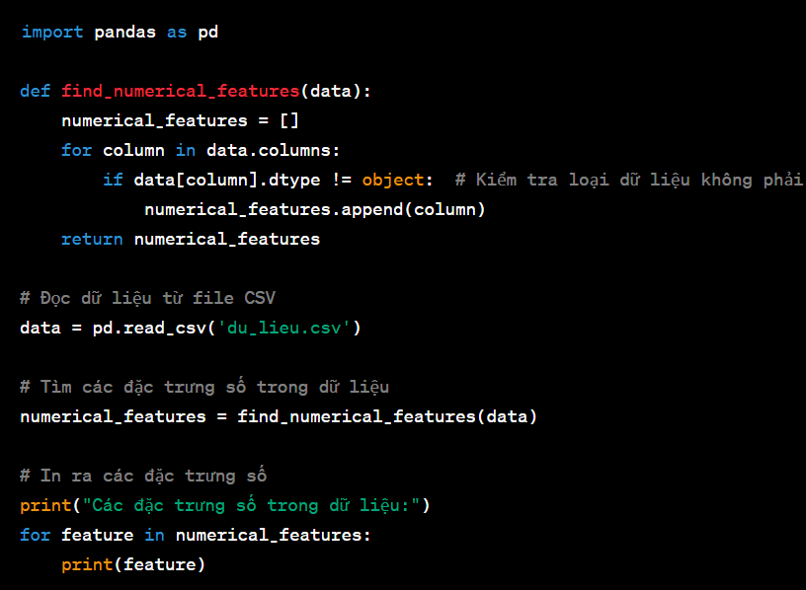
51. Numberical Features (Các đặc trưng số học
Các đặc trưng số (numerical features) trong EDA có thể được sử dụng để khám phá mối quan hệ và phân phối của các giá trị số trong dữ liệu. Sau đây là các hoạt động phổ biến và các vấn đề liên quan:

Slide 18
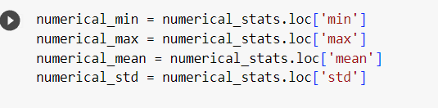
Phân tích mô tả:
Các đặc trưng số thường được phân tích mô tả bằng các thống kê cơ bản như trung bình, trung vị, phương sai, phân vị và độ lệch. Thông qua việc xem xét các thống kê này, ta có thể hiểu về tính chất và phân phối của dữ liệu.
.

Slide 19
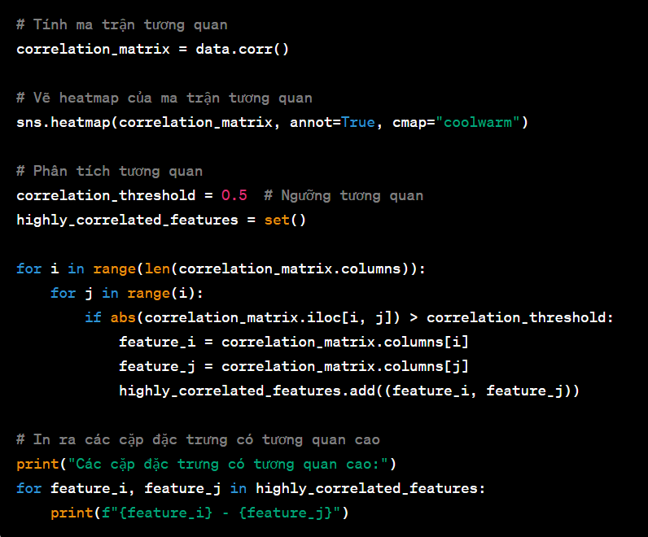
Tương quan và phân tích tương quan
Các đặc trưng số cho phép chúng ta khám phá mối quan hệ tương quan giữa chúng. Bằng cách tính toán hệ số tương quan hoặc sử dụng biểu đồ phân tán (scatter plot), ta có thể xác định mức độ tương quan giữa các đặc trưng và phân tích mối quan hệ giữa chúng.
.

Slide 20

Xử lý giá trị thiếu (missing values)
Xử lý giá trị thiếu (missing values): Nếu các đặc trưng số có giá trị thiếu, ta cần xử lý chúng trước khi tiến hành phân tích. Có thể sử dụng các phương pháp như điền giá trị bị thiếu bằng trung bình, trung vị hoặc giá trị được dự đoán từ mô hình. Tuy nhiên, quyết định xử lý giá trị thiếu phụ thuộc vào bối cảnh và mục tiêu của phân tích.
.

Slide 21
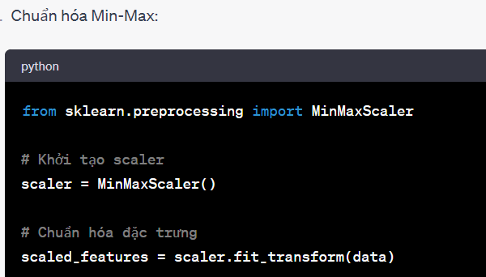
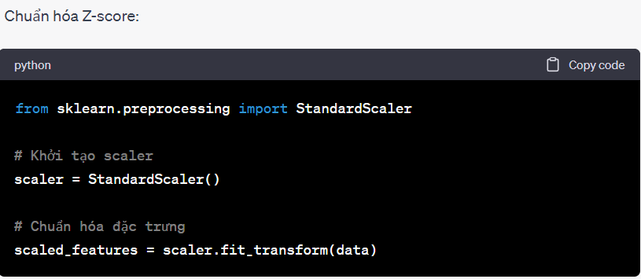
Chuẩn hóa đặc trưng (feature scaling)
Chuẩn hóa đặc trưng (feature scaling): Trong một số trường hợp, việc chuẩn hóa các đặc trưng số có thể cần thiết. Chuẩn hóa giúp đưa các đặc trưng về cùng một khoảng giá trị, giúp cho các thuật toán máy học hoạt động hiệu quả hơn. Các phương pháp chuẩn hóa như chuẩn hóa min-max (min-max scaling) hoặc chuẩn hóa z-score (z-score scaling) có thể được sử dụng để thực hiện việc này.
.

Slide 22
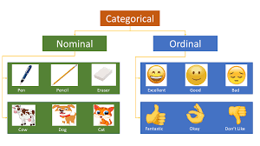
2. Categorical Features:
OneHotEncoder và OrdinalEncoder là hai phương pháp mã hóa dữ liệu hạng mục (categorical data) trong quá trình tiền xử lý dữ liệu

Slide 23

OneHotEncoder: OneHotEncoder là phương pháp mã hóa dữ liệu hạng mục thành biểu diễn số (binary vectors). Với OneHotEncoder, mỗi giá trị của một đặc trưng hạng mục sẽ được chuyển đổi thành một vector nhị phân có độ dài bằng số lượng giá trị khác nhau của đặc trưng đó. Trong vector nhị phân, chỉ có một phần tử có giá trị bằng 1, tương ứng với giá trị của đặc trưng hạng mục, và tất cả các phần tử khác có giá trị bằng 0. Việc này giúp mô hình học máy hiểu được sự khác biệt giữa các giá trị hạng mục một cách rõ ràng.
VD: Đặc trưng hạng mục: [“Hồ Chí Minh”,”Hà Nội”, “Đà Nẵng”]
Mã hóa OneHotEncoder: [[1,0,0],[0,1,0],[0,0,1]]

Slide 24
OneHotEncoder: OrdinalEncoder cũng là phương pháp mã hóa dữ liệu hạng mục thành biểu diễn số, nhưng có điểm khác biệt với OneHotEncoder. Với OrdinalEncoder, các giá trị của đặc trưng hạng mục được chuyển đổi thành các số nguyên tuần tự theo thứ tự xuất hiện trong dữ liệu. Điều này đồng nghĩa với việc các giá trị có thứ tự gần nhau sẽ có các giá trị số gần nhau.
Ví dụ: Đặc trưng hạng mục: [“Xanh”,”Đỏ”,”Vàng”]
Mã hóa OrdinalEncoder: [0,1,2]

Slide 25
→ Lựa chọn giữa OneHotEncoder và OrdinalEncoder phụ thuộc vào tính chất của dữ liệu và mục tiêu của phân tích. Nếu các giá trị hạng mục không có mối quan hệ thứ tự và không có ý nghĩa số đo đạc được, thì thường sử dụng OneHotEncoder để tạo ra các đặc trưng nhị phân. Trong trường hợp có mối quan hệ thứ tự hoặc ý nghĩa số học trong dữ liệu hạng mục, OrdinalEncoder có thể được sử dụng để giữ lại thông tin về thứ tự của các giá trị.

Slide 26
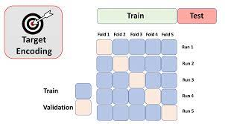
Target Encoding (Còn được gọi là mean encoding hoặc likelihood encoding)
là một phương pháp mã hóa dữ liệu hạng mục trong quá trình tiền xử lý dữ liệu. Điểm đặc biệt của Target Encoding là nó sử dụng thông tin về biến mục tiêu (target variable) để mã hóa các giá trị của đặc trưng hạng mục.
.

Slide 27
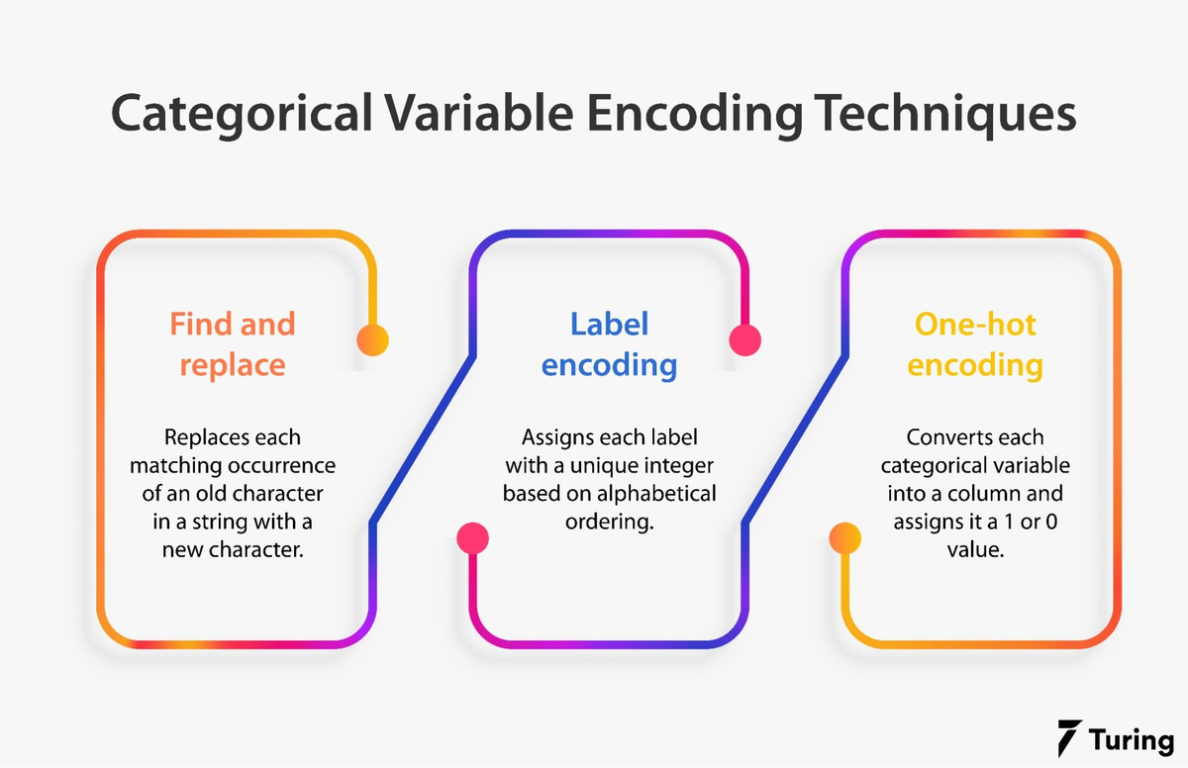
Cách thức hoạt động của Target Encoding như sau:
Đối với mỗi giá trị của đặc trưng hạng mục, tính toán giá trị trung bình (mean) của biến mục tiêu tương ứng với nhóm có cùng giá trị của đặc trưng.
Sử dụng giá trị trung bình này để thay thế giá trị hạng mục ban đầu trong dữ liệu.

Slide 28
Giả sử chúng ta có một đặc trưng hạng mục "Loại sản phẩm" và biến mục tiêu "Doanh thu". Chúng ta có các giá trị hạng mục khác nhau: "A", "B", "C", "D". Ta tính giá trị trung bình của biến mục tiêu tương ứng với mỗi giá trị hạng mục:
Giá trị trung bình cho "A": 1000
Giá trị trung bình cho "B": 1500
Giá trị trung bình cho "C": 2000
Giá trị trung bình cho "D": 1200
Sau đó, ta thay thế các giá trị hạng mục ban đầu bằng giá trị trung bình tương ứng:
"A" thay thế bằng 1000
"B" thay thế bằng 1500
"C" thay thế bằng 2000
"D" thay thế bằng 1200
.

Slide 29
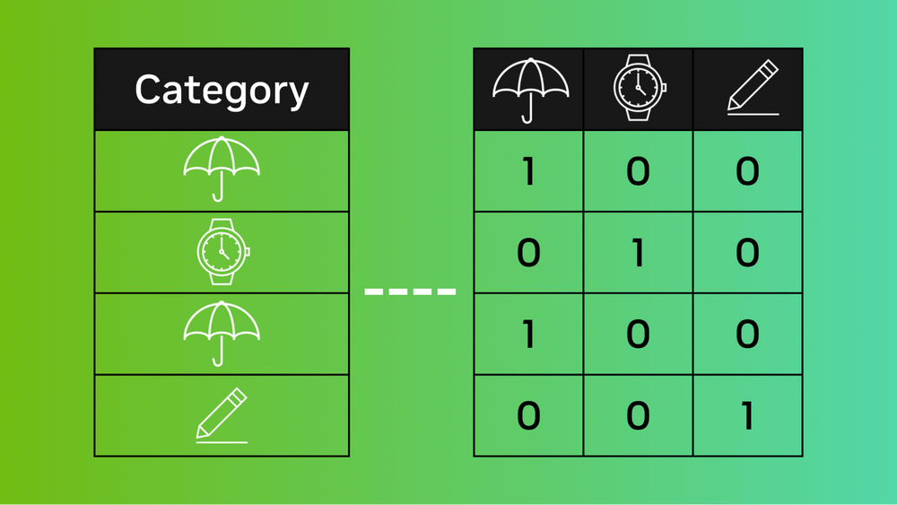
Target Encoding có thể mang lại lợi ích bằng cách bao gồm thông tin từ biến mục tiêu vào các đặc trưng hạng mục. Tuy nhiên, khi áp dụng Target Encoding, cần lưu ý các vấn đề sau:
Rủi ro overfitting: Nếu chỉ sử dụng thông tin từ tập huấn luyện để tính giá trị trung bình, có nguy cơ xảy ra overfitting. Điều này có thể dẫn đến hiệu suất kém trên tập dữ liệu mới. Để giảm rủi ro này, có thể sử dụng kỹ thuật như regularized target encoding.
Xử lý giá trị hạng mục không xuất hiện trong tập huấn luyện: Khi giá trị hạng mục mới xuất hiện trong tập dữ liệu
.

